Slide 1
Загадка в клетке.
Нетрадиционный метод развития фонематического слуха через рисунок.
разработчик:
Фомичева Ольга Владимировна

Slide 2
Цель: развитие фонематического
слуха через графические методы.
Задачи:
Тренировка умения слышать акустически
близкие звуки.
2. Развитие мотивации к занятиям.
3. Развитие внимания, в том числе слухового.
4. Развитие мелкой моторики.

Slide 3
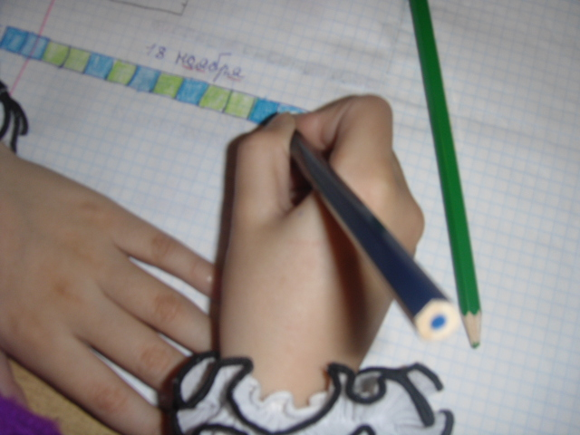

Slide 4
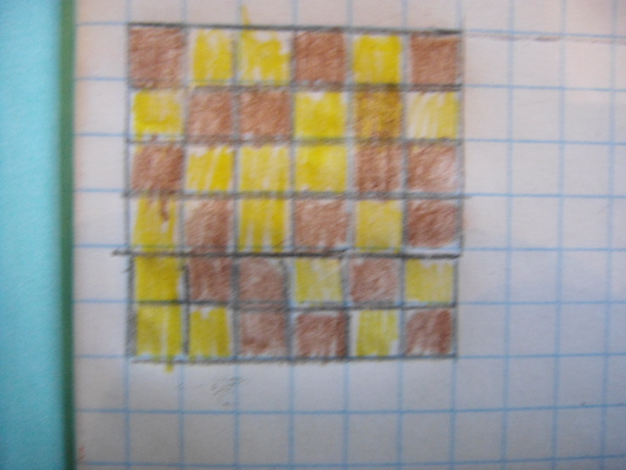

Slide 5
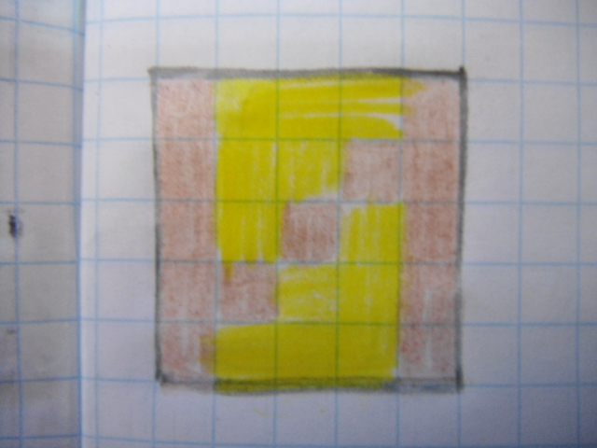

Slide 6
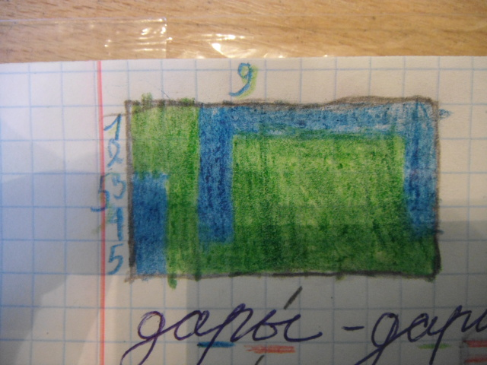

Slide 7
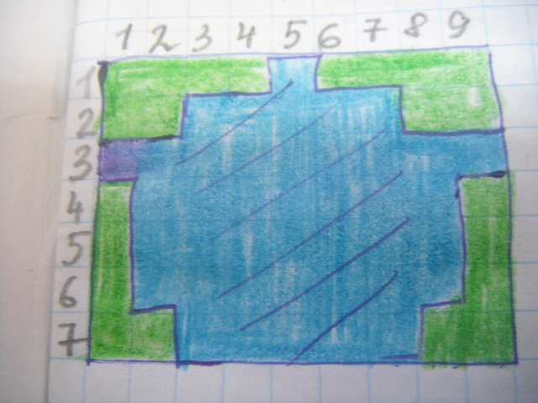

Slide 8
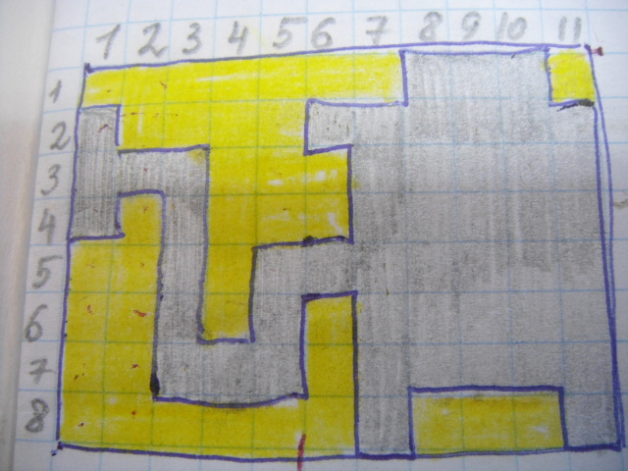

Slide 9
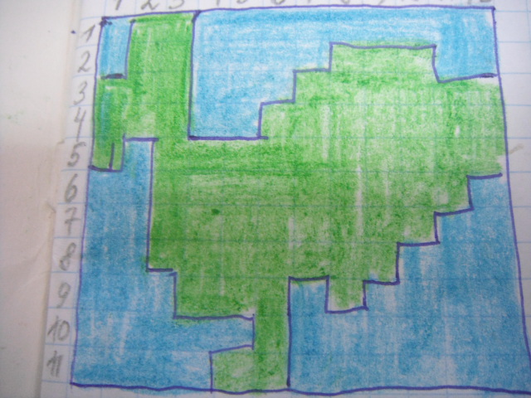

Slide 10
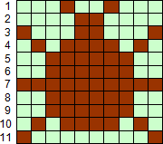
1
2
3
4
5
6
7
8
1
2
3
4
5
6
7

